Slide 1
对象状态与常用方法
sys_master@163.com

Slide 2

内容提要
注解方式替代映射文件
对象状态说明
常用方法－CRUD操作

Slide 3
使用注释（Annotations）配置Hibernate
安装Hibernate注释
hibernate-annotations.jar
hibernate-commons-annotations.jar
ejb3-persistence.jar

Slide 4
@Entity注解
将一个JavaBean标识成实体Bean,用@Entity注释的Bean必须满足以下条件：
必须有一个无参数的构造方法
实体Bean必须声明为public
实体Bean不能被声明为abstract

Slide 5
@Table注释
指明实体Bean对应的表信息
属性name：表名称（默认类名）
属性catalog:数据库名称
@Entity
@Table(name=“t_user”,catalog=“mydb”)
Public class User{
…
}

Slide 6
@id注释
配置主键，可以是一个属性也可以是多个属性的组合。
主键可以应用于属性页可以应用于get方法，应用于属性时，改属性的get方法不会被Hibernate调用，可以去掉

Slide 7
@GeneratedValue注释
可指定主键访问策略
@GeneratedValue(strategy=javax.persistence.GenerationType.IDENTITY)
javax.persistence.GenerationType.AUTO:自动确定主键类型
javax.persistence.GenerationType.IDENTITY:由数据库确定下个主键值
javax.persistence.GenerationType.SEQUENCE:主键是SEQUENCE类型字段

Slide 8
使用@GenericGenerator注释产生主键值
该类可以使用Hibernate内置的各种主键生成策略来生成主键值
@Id
@org.hibernate.annotations.GenericGenerator(name=“hibernate-uuid”,strategy=“uuid”)
@GeneratedValue(generator=“hibernate-uuiid”)
public String getId(){
return id;
}

Slide 9
@Basic注释
Basic注释的属性：
fetch:设置装载数据的策略：EAGER-加载时装载所有属性，LAZY-属性被使用时方被装载
optional:当前属性是否可以为null

Slide 10
@Transient注释
不需要持久化的属性可以用transient注释标识

Slide 11
@Column
列定义的注解

Slide 12
@Enumerated
枚举

Slide 13
@Temporal
@Temporal(TemporalType.DATE)描述时间格式

Slide 14
@Lob
大数据类型

Slide 15
Hibernate开发常用类/接口（一）
SessionFactory：它保存了对当前数据库配置的所有映射关系，它是将某个数据库的映射关系经过编译之后全部保存在内存中的。 它还是生成Session的工厂，它在进行实例化的过程中将会用到ConnectionProvider。一个SessionFactory对应一个数据库连接，当数据库连接改变时需要修改SessionFactory
Sesion： 是进行持久化操作的基础，所有的持久化操作都是在Session的基础上进行的。它相当与JDBC中的Connection。它是Hibernate的持 久化管理器的核心，提供了一系列的持久化操作方法。另外，它还持有一个针对持久化对象的一级缓存，在遍历持久化对象或者根据持久化标识查找对象的时候会用 到。
Transation：功能上和数据库中的事务完全一样，通过它实现对数据库中事务的控制。Transation对象是Session对象产生的，所以他的生命周期比Session短。一个Session的生命周期中可以有多个Transaction对象。
ConnectonProvider：主要作用是生成与数据库建立了连接的JDBC对象，同时他还作为数据库连接的缓冲池。通过ConnectionProvider实现了应用程序和底层的DataSource和DriverManager的隔离。
TransactionFactory：是生成Transaction对象的工厂，通过TransactionFactory实现了事务的封装，使其具体的实现方法与应用程序无关。

Slide 16
Hibernate开发常用类/接口（二）
Configuration 接口：配置Hibernate,根启动Hibernate,创建sessionFactory对象。
Query和Criteria 接口:执行数据库查询.

Slide 17
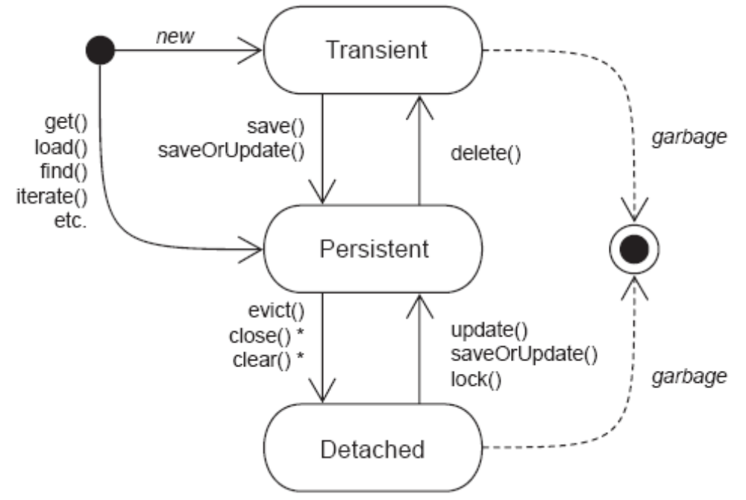
Hibernate操作引起的对象状态变更

Slide 18
对象状态
瞬时(transient)：数据库中没有数据与之对应，超过作用域会被JVM垃圾回收器回收，一般是new出来且与session没有关联的对象。
持久(persistent)：数据库中有数据与之对应，当前与session有关联，并且相关联的session没有关闭，事务没有提交；持久对象状态发生改变，在事务提交时会影响到数据库(hibernate能检测到)。
脱管(detached)：数据库中有数据与之对应，但当前没有session与之关联；托管对象状态发生改变，hibernate不能检测到。

Slide 19
基本概念和CRUD
Session的几个主要方法
1.save,persist保存数据，persist在事务外不会产生insert语句。
2.delete,删除对象
3.update,更新对象，如果数据库中没有记录，会出现异常。
4.get,根据ID查，会立刻访问数据库。
5.Load，根据ID查，(返回的是代理，不会立即访问数据库)。
6.saveOrUpdate,merge(根据ID和version的值来确定是save或update),调用merge你的对象还是托管的。
7.lock(把对象变成持久对象，但不会同步对象的状态)。

Slide 20
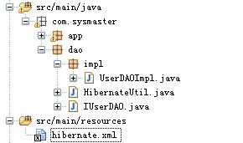
使用上述方法完成项目的CRUD操作

Slide 21
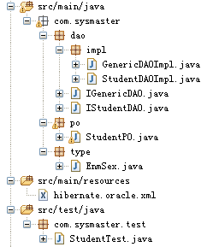
创建通用的DAO层
建立DAO数据访问层，为持久对象创建CRUD方法

Slide 22
作业
完成阶段项目中实体体分析

Slide 23


